Slide 1


2022年计算机考研定向班
首次直播
王道论坛&慕课考研 联合推出

Slide 2
1
主讲人基本情况介绍
2
院校基本信息介绍
3
2021考研考情分析（报考情况、录取情况等）
目录
4
考研经验分享1
CONTENTS
5
考研经验分享2
6
复试简介
7
答疑

Slide 3
ONE
主讲人基本情况介绍

Slide 4
Y学长：
本科情况：
某双非计算机科班；
四六级飘过，GPA3.2；
无项目经历、无paper、无专利
初试成绩：
400+（专业课134）
H学长：
本科情况：
某211非科班（双信专业）；
四级飘过，六级翻车；
项目竞赛经验缺乏，无paper、无专利
初试成绩：
410+（数学150、专业课124）

Slide 5
TWO
院校基本信息介绍

Slide 6


为什么选择西交？
西交是985，双一流，C9高校
软科2021中国大学排名，西交Top10
西交计算机和软件招生基数较大
创新港学校环境、宿舍单人间，你值得拥有
研究生考试，学校公平，性价比高
关注微信公众号：王道在线
王道论坛网址：www.cskaoyan.com
Notes:
A：网页上使用的图片主要格式是gif和jpg两种。
在网页中使用图片，从视觉效果而言，能使网页充满生机，并且直观表达了网页的主题，这不是靠文字可以做到的。
那么，要注意哪些要求呢？
首先是图片的选择，图片要与网页风格贴近，最好自己制作以体现网页的设计意图。
其次，图片的色调要保持一致，不要过于花哨。
最后就是要注意图片不能过大，不利于网页上传和浏览者浏览。
B：img标签及其属性
src:代表图片的链接地址，可以是一个绝对地址，也可以是相对地址
height：控制图片的高度
width：控制图片的宽度
图片的单位是像素，也可以是相对当前窗口的百分比。
border：图片的边框
alt:当图片不存在的时候显示的文字
C:控制图片相对于图片基线居于上，中，下
align: top,center,bottom

Slide 7
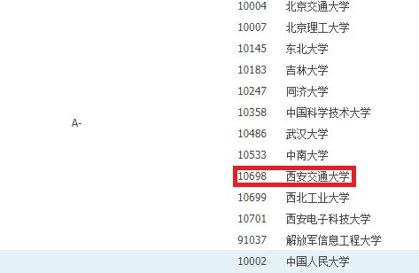
西交-计算机
西交计算机在第四轮教育部学科评估中评为A-级别
学硕：数一英一，814（数据结构+计组）
专硕：数二英二，912（数据结构+计组）
关注微信公众号：王道在线
王道论坛网址：www.cskaoyan.com

Slide 8
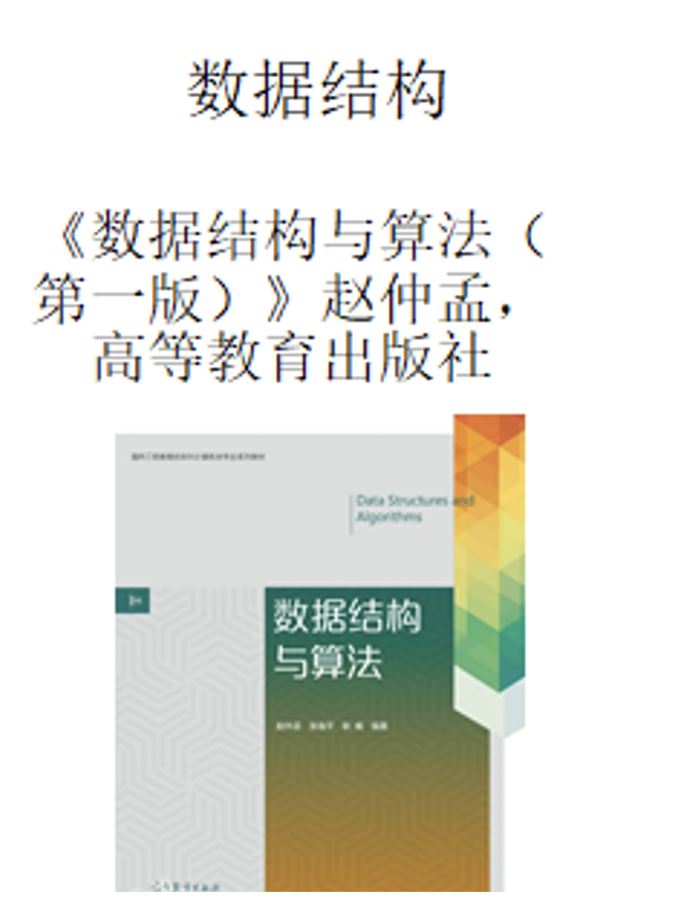

西交-计算机
学校指定的初试参考书：
关注微信公众号：王道在线
王道论坛网址：www.cskaoyan.com

Slide 9
西交-计算机实验室
智能网络与网络安全教育部重点实验室
https://nskeylab.xjtu.edu.cn/site/lab/
陕西省天地网技术重点实验室
https://labs.xjtudlc.com/labs/
陕西省计算机网络重点实验室
西安交通大学系统工程研究所
http://www.sei.xjtu.edu.cn/
......
关注微信公众号：王道在线
王道论坛网址：www.cskaoyan.com

Slide 10
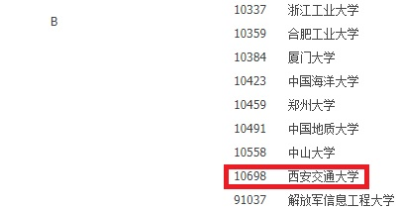
西交-软件
西交软件工程在第四轮教育部学科评估中评为B级别
学硕：无（只接收推免）
专硕：数二英二，915(数据结构+程序设计)
关注微信公众号：王道在线
王道论坛网址：www.cskaoyan.com

Slide 11
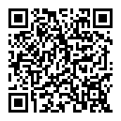
信息汇总
1.电信学部官网
http://eiegrad.xjtu.edu.cn/tzgg/qbgg1.htm
2.计算机学院官网
http://www.cs.xjtu.edu.cn/
3.软件学院官网
http://se.xjtu.edu.cn/
4.自命题参考书及考试范围
http://gmis.xjtu.edu.cn/zsbm/ssks/sskskm/kskm
5.西交研究生招生信息网
http://yz.xjtu.edu.cn/
6.西交王道论坛
http://cskaoyan.com/forum-108-1.html
7.微信公众号：西交研招
关注微信公众号：王道在线
王道论坛网址：www.cskaoyan.com

Slide 12
THREE
2021考研考情分析
（报考情况、录取情况等）

Slide 13
计算机2021年考情分析
王道论坛网址：www.cskaoyan.com
 | 学硕 | 专硕
复试/录取人数 | 12/11（5强军） | 132/91
最高分 | 425 | 441
最低分 | 342 | 350
学硕 | 分数线
政治 | 50
英一 | 50
数一 | 85
814 | 85
总分 | 340
专硕 | 分数线
政治 | 50
英二 | 50
数二 | 90
912 | 85
总分 | 350
关注微信公众号：王道在线
王道论坛网址：www.cskaoyan.com

Slide 14
计算机2021年考情分析
计算机学硕分数线340
进复试12人，录取11人
进复试平均分368.2
计算机专硕分数线350
进复试132人，录取91人
进复试平均分383.4
关注微信公众号：王道在线
王道论坛网址：www.cskaoyan.com

Slide 15
近年计算机录取情况
 | 分数线（学/专） | 平均分（学/专） | 复试/录取
2017 | 320/310 | 350.8 | 44/41
2018 | 320/320 | 357.3 | 55/45
2019 | 320/320 | 375.2/359.7 | 25/9（69/33）
2020 | 345/347 | 363.9/374 | 12/9（84/75）
2021 | 340/350 | 368.2/383.4 | 12/11（132/91）
关注微信公众号：王道在线
王道论坛网址：www.cskaoyan.com

Slide 16
软件2021年考情分析
 | 专硕
复试/录取人数 | 456/235(专项4+非全3)
最高分 | 449
最低分 | 343
专硕 | 分数线
政治 | 50
英二 | 50
数二 | 90
915 | 85
总分 | 330
关注微信公众号：王道在线
王道论坛网址：www.cskaoyan.com

Slide 17
软件2021年考情分析
分数区间 | 录取
340-349 | 1
350-359 | 5
360-369 | 23
370-379 | 45
380-389 | 52
390-399 | 42
400-409 | 35
410-419 | 15
420-429 | 7
430-439 | 1
440-450 | 2
软件专硕分数线330
进复试456人，录取235人
进复试平均分387.4
关注微信公众号：王道在线
王道论坛网址：www.cskaoyan.com

Slide 18
近年软件录取情况
 | 分数线 | 平均分 | 复试/录取（全）
2017 | 320 | 354 | 374/254
2018 | 310 | 358 | 270/213
2019 | 320 | 369.8 | 449/190
2020 | 325 | 356.6 | 413/279
2021 | 330 | 387.4 | 456/232
关注微信公众号：王道在线
王道论坛网址：www.cskaoyan.com

Slide 19
FOUR
考研经验分享1

Slide 20
初试概况：
四月份敲定考研，六月中旬正式开始考研复习；
考虑到西交计算机专硕性价比较高，最终选择了数二英二的西交计专；
一周休息一天，每天10-11小时复习。
英语：每天早上背单词，晚上复习单词，每一天都背。单词书反复 的背即可。真题推荐考研真相，第一遍长难句，第二遍笔译全文。阅读推荐唐迟，语法推荐田静。
政治：每天1-2小时，考前背肖四。9月开始复习，使用肖秀荣全家桶，马原部分看徐涛视频。一天一节，后一天做前一天的题。
关注微信公众号：王道在线
王道论坛网址：www.cskaoyan.com

Slide 21
数学：4-6月看同济课本以及张宇18讲，并观看配套视频课。
6-7月看线代课本和线性辅导讲义以及李永乐基础班 视频。
7-8月用闭关修炼强化复习，刷习题集
（18讲+1800+线性辅导讲义+闭关修炼）。
9-10月二刷、三刷闭关修炼等习题集，回顾错题。
10-11月1987-2020真题。
11-12月模拟题（张宇，李林，合工大）。
关注微信公众号：王道在线
王道论坛网址：www.cskaoyan.com

Slide 22
专业课：第一轮：6-7月数据结构，7-8月计组，8月初-8月中OS。
(后学校调整考试科目，将OS移到复试阶段)
第二轮：8月中-9月初，数据结构。9月初-10月初，计 组。第二轮结束，总结自己的科目上薄弱的地方，针对性的 复习，开始做一遍真题和期末题，把题目中不懂的知识点反 复的看。
第三轮：10月中-11月中，根据自己的薄弱环节，针对 性的复习，把真题里的所有题看懂。如果回忆版里的题目不 清楚，在书上找相同类型的题目联系。
第四轮：11月下-考前，反复回顾真题及相关知识点
复试：
机试：机试题库+PAT+牛客网
笔试：参考书+PPT+练习题
面试：项目（毕设）
关注微信公众号：王道在线
王道论坛网址：www.cskaoyan.com

Slide 23
FIVE
考研经验分享2

Slide 24
政治
开始时间：8月份
内容： 8月~11月模拟卷出：徐涛网课，肖秀荣1000题（只做选择题），完成2刷
11月份到肖四出版：各大模拟卷选择题，包括徐八，腿四，肖八（只做 选择题），有选择的读一读关于今年热点的大题
肖四出版到考前：完成肖四选择题，每天花时间进行肖四大题内容背 诵
书籍：《徐涛核心考案》《肖秀荣知识精讲》《肖秀荣1000题》《肖八》 《肖四》 （必备）
Tips： 前期不需要占用太多时间，学习学累了看一下徐涛网课放松一下。
模拟卷使用微信小程序，方便快捷，前提是用的时候上心。
去年肖四命中率很高，但是前年就较少，可以有选择的参考下别的老师的 大题背诵技巧和书籍，但是以肖四为主，就算命中率不高，肖四的内容足够让你在考试期间有话写。
关注微信公众号：王道在线
王道论坛网址：www.cskaoyan.com

Slide 25
英语
开始时间：6月份
内容： 6月~12月考前：单词背诵不停歇，词汇量很重要
7月~10月：唐迟阅读网课，英语真题阅读第一遍
10月~11月：三小门（完型，翻译，新题型），作文。刘晓艳作文完型网 课，作文模板自己整理。阅读量继续保持。
11月~12月考前：自己的模板灵活运用，熟记于心。
书籍：《张剑黄皮书》
Tips： 足够的词汇量最重要
前期在做阅读之前可以用下手译本
背单词的方式很多，选择一个可以真正记住的方式保持下来，无论是单词 APP，还是实体书。
关注微信公众号：王道在线
王道论坛网址：www.cskaoyan.com

Slide 26
数学
开始时间：3月份
内容： 3月~6月：张宇网课，课后习题
6月~9月中旬：张宇36讲网课，张宇1000题，C组只做了高数部分。之后进 行了一次总结与公式熟记
9月中旬~11月中旬：87~20真题一遍，87~04错题第二遍，05~15二刷， 16~20二刷加三刷错题。
11月中旬~12月考前：模拟卷，包括李六，李四，合工大超越卷。
书籍：《张宇30讲》《张宇36讲》《张宇1000题》《李林六套卷》《李林四套卷》 《合工大超越6套卷》
Tips： 前期题量要跟得上，选择一本主习题集，主要是对自己的能力有提高。
9月份结束习题集之后，看了武忠祥老师的选填技巧课。
关注微信公众号：王道在线
王道论坛网址：www.cskaoyan.com

Slide 27
专业课
开始时间：7月份
内容： 7月：王道数据结构基础知识，课后选择题
8月：西交计组本科课程，ppt
9月~10月：历年期末，真题
10月~12月考前：王道课后题，历年期末，真题二三刷，查漏补缺。
书籍：《王道数据结构》《王道计算机组成原理》《计算机组成与设计（王换招）》
Tips： 真题很重要！！！
（西交计组与408统考有差别，一切按照西交的标准。）
关注微信公众号：王道在线
王道论坛网址：www.cskaoyan.com

Slide 28
SIX
复试简介

Slide 29
计算机2021年复试
总成绩=初试成绩×60%+复试成绩×40%，以百分制计，初试成绩为初试总分换算的百分制成绩。
复试流程：笔试（20%）+机试（20%）+综合面试（50%）+英语听力、口语测试（10%）
笔试：操作系统、离散数学、计算机网络、编译原理、数据库原理、软件工程（六选二）。
机试：必须参加机试并取得合格成绩，但是CCF CSP认证成绩在350分（含以上者）可免机试，直接认定机 试合格。
面试：自我介绍+英文对话+文献翻译+综合面试
笔试与机试成绩均需达到合格线，否则不予录取。复试成绩不合格（低于60分）者不予录取！！！
关注微信公众号：王道在线
王道论坛网址：www.cskaoyan.com

Slide 30
SEVEN
答疑

Slide 31
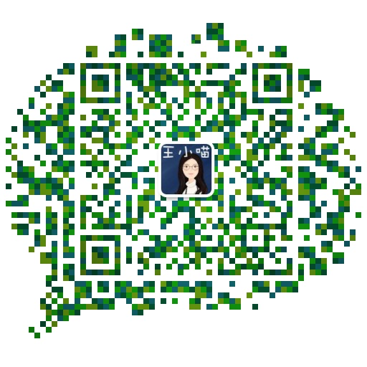
22考研西交定向班内容：
周一到周六实时答疑
每月定期直播，为大家做专业课规划和进度提醒，总结大家的问题
本科课程ppt课件，计算机组成原理课后习题答案
期末题和真题文字解析及视频讲解
专业课重难点分析
复试指导，包括复试资料和答疑
扫码咨询客服定向班
关注微信公众号：王道在线
王道论坛网址：www.cskaoyan.com

Slide 32
THANK YOU

